Slide 1

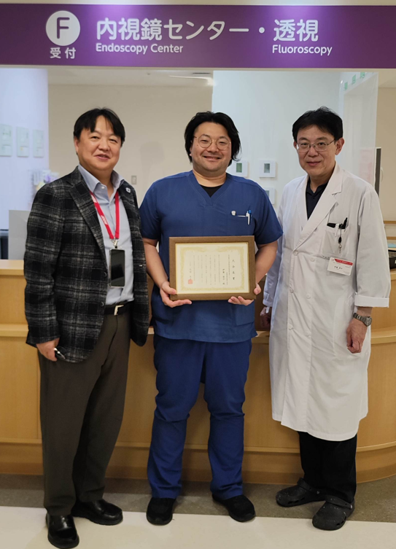
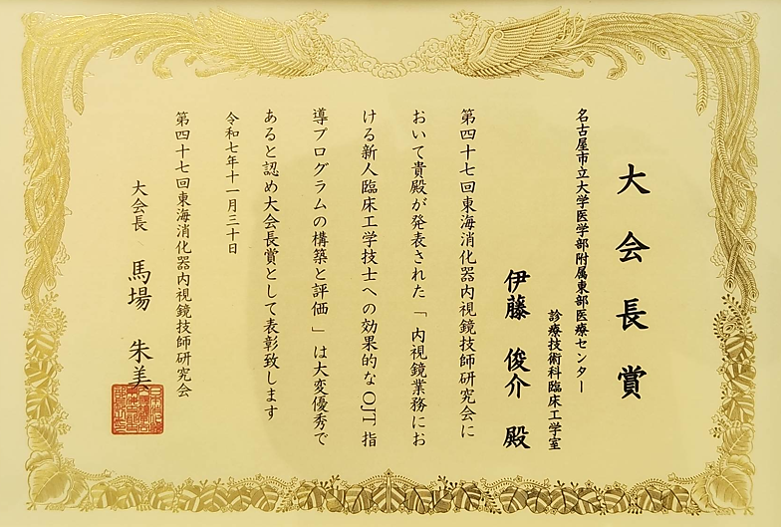


第47回東海消化器内視鏡技師研究会
大会長賞を伊藤俊介さん受賞
2025/11/30
「内視鏡業務における新人臨床工学技士への
効果的なOJT指導プログラムの構築と評価」
伊藤俊介

